Slide 1

2. 일과 여가
1
일과 직업

Slide 2


현대 사회에서 일의 의미를 이해하고, 미래
사회의 직업 세계를 고려하여 자신의 직업과
진로, 창업 활동을 설계할 수 있다.

Slide 3
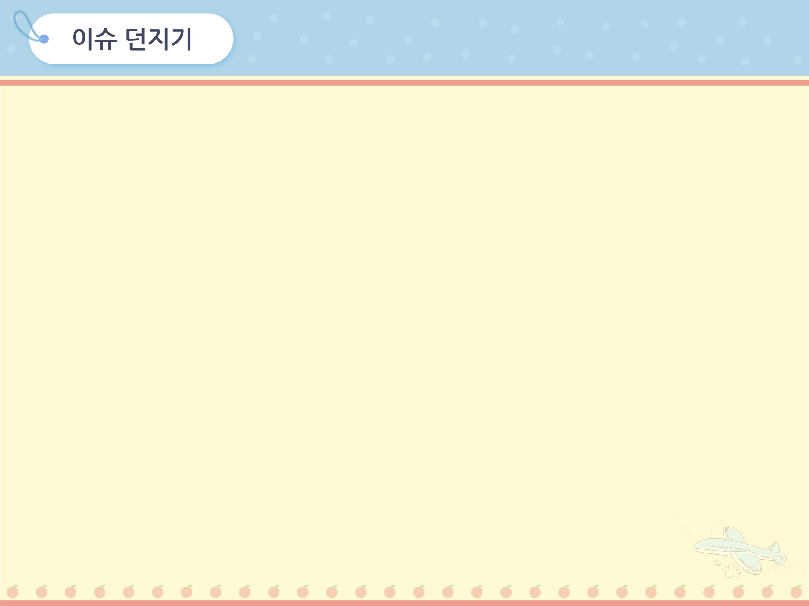
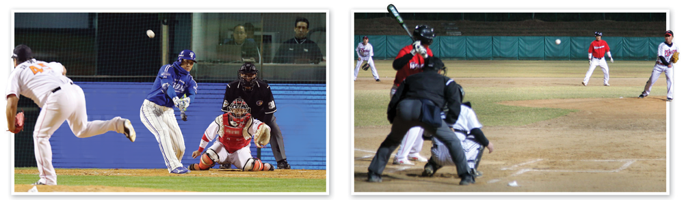

(95쪽)
일과 직업
1
▲ 프로 야구 선수들의 경기 모습
▲ 사회인 야구 선수들의 경기 모습
프로 야구 선수와 사회인 야구 선수에게 각각 야구는
어떤 의미일까?

Slide 4

(95쪽)
일과 직업
1
1. 일의 의미: 인간이 욕구 충족을 위해 자연이나 환경을
쓸모 있게 변형하는 활동
2. 일의 목적
① 경제적 보상을 통한 물질적 욕구 충족
② 성취감과 보람 추구
③ 자아실현
④ 다른 사람과의 관계 형성 및 가족과 사회에 대한 공헌

Slide 5
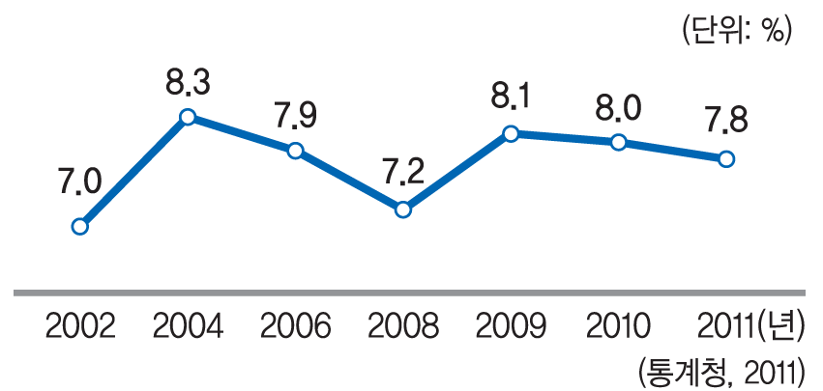
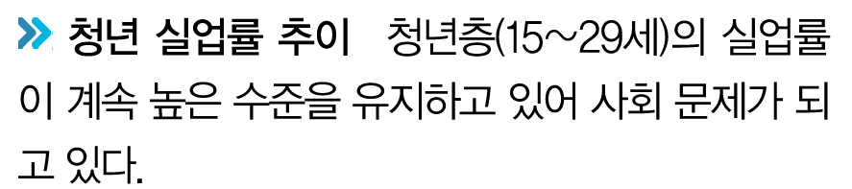
(96쪽)
일과 직업
1
3. 직업의 의미와 실업의 영향
① 직업의 의미: 생계유지, 자아실현, 사회적 역할 수행을
목적으로 계속적으로 행하는 일
② 직업의 기능: 생계유지 수단, 자아실현 수단, 삶의 질 향상
수단으로 작용
③ 실업의 의미: 일할 능력과 의사를 가지고 있지만 취업의
기회가 주어지지 않아 일을 할 수 없는 상태
④ 실업의 역기능: 가계 경제 불안 야기, 자아실현 기회 상실,
생산 요소의 낭비, 빈부 격차 및 생계형 범죄 양산, 경제
성장 저해 요인으로 작용

Slide 6
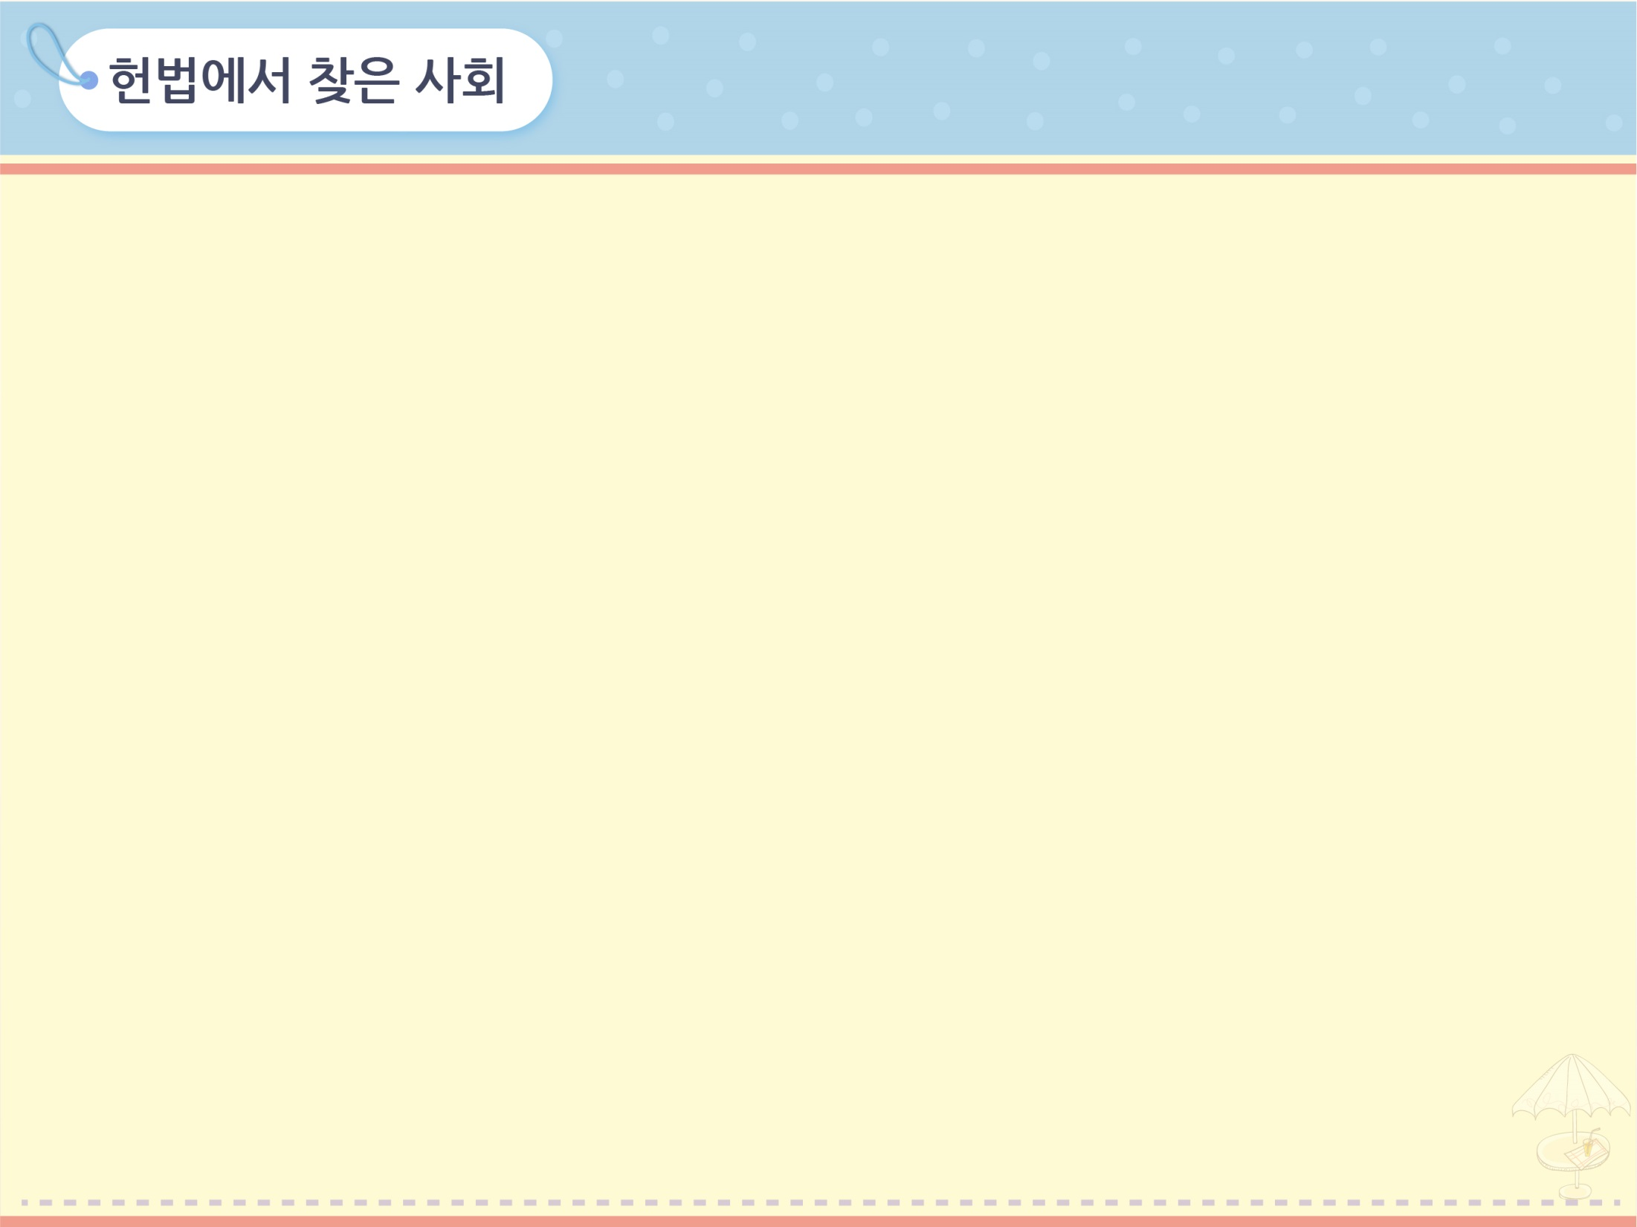

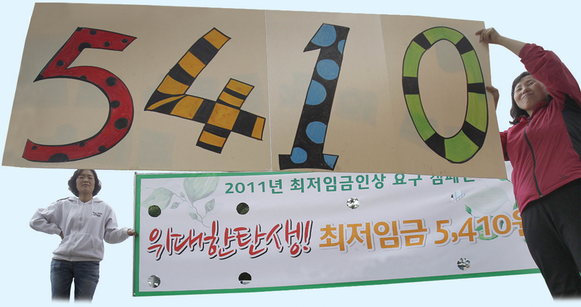
(96쪽)
일과 직업
1
헌법에서 규정하는 근로의 권리와 의무
제32조
① 모든 국민은 근로의 권리를 가진다. 국가는 사회적·경제적 방법으로
근로자의 고용의 증진과 적정 임금의 보장에 노력하여야 하며,
법률이 정하는 바에 의하여 최저 임금제를 시행하여야 한다.
② 모든 국민은 근로의 의무를 진다. 국가는 근로의 의무의 내용과
조건을 민주주의 원칙에 따라 법률로 정한다.
③ 근로 조건의 기준은 인간의 존엄성을 보장하도록 법률로 정한다.
제33조
① 근로자는 근로 조건의 향상을 위하여
자주적인 단결권·단체 교섭권 및
단체 행동권을 가진다.
▶ 최저 임금 인상을 요구하는 시민 단체 회원

Slide 7
(96쪽)
일과 직업
1
헌법에서 규정하는 근로의 권리와 의무
① 위의 헌법 조항을 토대로 근로와 인간다운 삶의 관계에
대해 정리해 보자.
인간은 누구나 근로의 권리를 법으로 보장받고 있으며, 근로로 인해 삶의 질이 저하되지 않도록 인간다운 근로가 가능한 근로 기준을 보장받는다. 국민의 의무이기도 한 근로는 생계유지의 수단이자 자아실현이라는 높은 수준의 욕구를 충족시킬 수 있는 수단이라는 점에서 근로가 인간다운 삶의 실현에 중요한 영향을 미친다는 점을 확인할 수 있다.

Slide 8
(96쪽)
일과 직업
1
헌법에서 규정하는 근로의 권리와 의무
② 위의 헌법 조항에 언급된 근로자의 권리가 구체적으로
실현되고 있는 사례를 우리 주변에서 찾아보자.
○○기업의 노조가 회사측에 근로 환경 개선을 요구하였으나, 협상에 실패하여 합법적인 범위 내에서 파업을 통해 쟁의 행위를 하는 경우

Slide 9
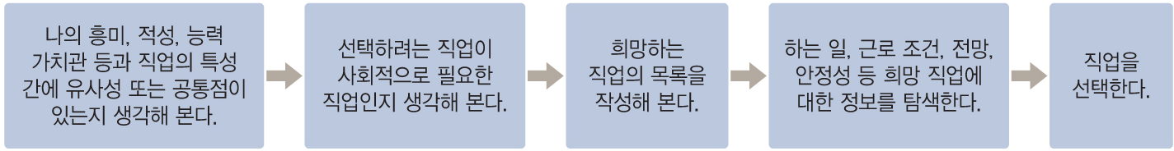
(97쪽)
일과 직업
1
4. 진로 설계와 직업 선택
① 합리적인 직업 선택 과정
② 자신의 적성에 맞으면서도 미래 지향적인 직업 선택이
합리적인 직업 선택임.

Slide 10
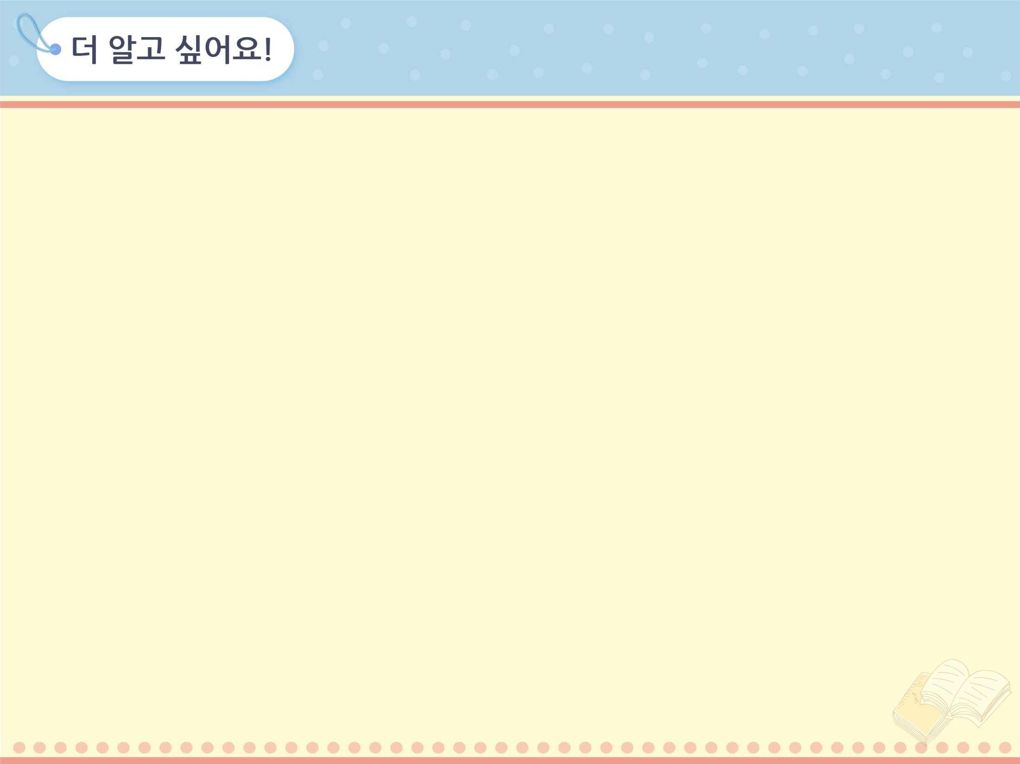

(97쪽)
일과 직업
1
미래의 신종 직업
직업 | 주요 업무
기후 변화 경찰 | 각국이 자국에 유리하도록 기후를 조작할 경우 발생하는 기후 분쟁이나 갈등을 조정
SNS 보안 전문가 | SNS를 통한 정보 공유 시 개인 정보 및 사생활을 보호하는 역할을 수행
뇌 기능 분석 전문가 | 명석한 두뇌로 탁월한 능력을 보였거나 큰 업적을 남긴 사람들의 냉동 보존된 뇌를 분석하여 뇌의 신비를 밝힘.
융합 컨설턴트 | 향후 직업 세계나 기술 흐름의 변화를 숙지하고 내담자에게 현재 갖추고 있는 능력에 더해야 할 역량을 상담해 줌.
기업 컨시어지 | 기업에서 소속 직원들이 복지․문화 혜택을 가장 효과적으로 누리도록 상담하고 정보를 제공
조부모․손주 관계 전문가 | 고령자와 젊은 사람 간의 세대 간 갈등을 완화하도록 조정하는 역할을 수행

Slide 11
(97쪽)
일과 직업
1
미래의 신종 직업
위에 제시된 신종 직업 가운데 나의 소질과 적성에 맞는 것이
있는지 찾아보자.
자신의 흥미, 적성, 능력, 가치관 등을 고려하되, 직업의 사회적 필요성과 전망 등을 고려하여 찾아본다.

Slide 12


(98쪽)
일과 직업
1
입사 지원서의 ‘자기 소개서’ 작성해 보기
기업에 입사 지원서를 제출한다면 자기 소개서에 어떤 내용을 적는 것이 좋을까? 일반적인 형식의 자기 소개서도 있지만 다음과 같이 개성이 강조되는 자기 소개서도 있다.
자신의 진로를 고려하여 입사 지원서의 자기 소개서를 가상으로 작성해 보자.

Slide 13
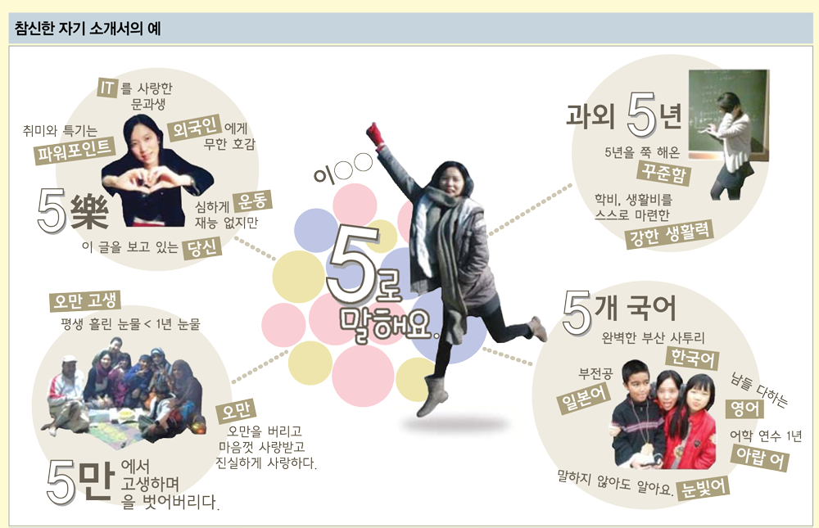
(98쪽)
일과 직업
1
입사 지원서의 ‘자기 소개서’ 작성해 보기

Slide 14
(98쪽)
일과 직업
1
입사 지원서의 ‘자기 소개서’ 작성해 보기
자기 소개서를 직접 작성해 보자.
자기 소개서는 간략하게 본인을 PR할 수 있는 임팩트 있는 글이 중요하다. 자기 소개서는 이력서에 적힌 자격증, 경력 사항들로는 평가할 수 없는 지원자의 능력과 됨됨이를 평가할 수 있기 때문이다.
성장 과정: 본인이 자라온 환경을 쓰되, 본인이 살아오면서
보람 있었고, 꿈을 갖게 된 계기 등을 쓰면 더욱 좋다.
학창 시절: 고등학교 시절 이후의 일을 위주로 작성하면 된다.
상 받았던 일이나 학교생활에 도움 되었던 일, 행동 등을 적으
면 되는데, 지원하고자 하는 일과 관련된 내용이면 더욱 좋다.

Slide 15
(98쪽)
일과 직업
1
입사 지원서의 ‘자기 소개서’ 작성해 보기
성격 장단점: 장점 위주의 성격을 쓰는 게 좋지만 너무 자기
자랑하듯 쓰는 것은 오히려 역효과가 난다. 단점도 쓰되 장점
화해서 쓰도록 한다.
포부: 입사를 하게 되면 이런 능력을 보여 줄 수 있고, 귀사에
어떤 보탬이 될 수 있다는 포부와 자신감, 본인의 능력 등을
적으면 된다.

Slide 16
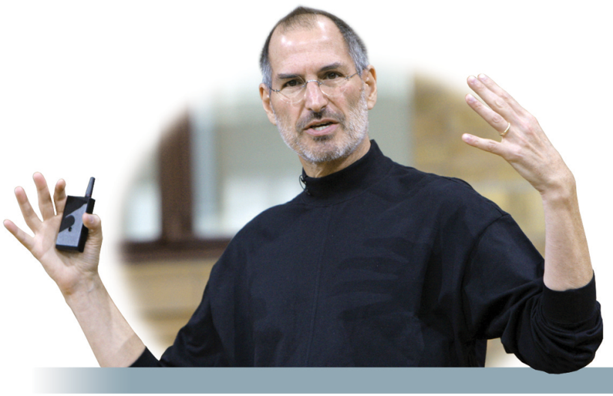
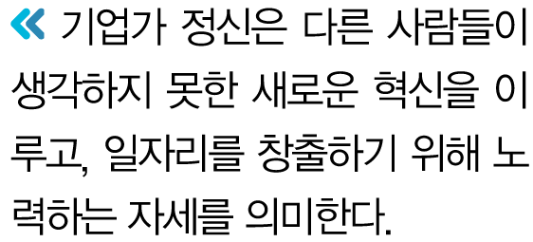
(99쪽)
일과 직업
1
5. 창업과 기업가 정신
① 창업의 의미: 스스로 기업을 설립하는 것
② 창업의 기본 요소: 창업자, 창업 아이디어, 창업 자본 등
③ 기업가 정신의 의미: 새로운 혁신을 추구하고 일자리를
창출하기 위해 노력하는 자세
④ 기업가 정신의 필요성: 고용 창출 및 외부 환경 변화에
발 빠르게 대처하는 데 기여

Slide 17
(100쪽)
일과 직업
1
창업 설계의 실제
자신이 다음과 같은 상황에 처해 있다고 가정하고, 다양한
사항을 고려하여 직접 창업 설계를 해 보자.
■◯◯대학교 조리학과 졸업 ■한식 조리사, 양식 조리사 자격증 취득
■보유 자금: 아르바이트로 모은 2,000만원 ■업종: 떡볶이 전문점
경쟁 업체의 업체별 점유율 및 특성화 전략 | 업체별 점유율 | 갑-65% | 을-21% |  | 병-9% |  | 정-5%
 | 특성화 전략 | 매운 맛 선택 | 옛날식 떡볶이 |  | 싼 가격 |  | 없음
나의 특성화 전략 | 매운 맛 선택과 함께 토핑 재료 추가, 학생들을 위한 컵 메뉴 준비
예상 수요층 및 매출액 | 예상 수요층 | 인근 학교 학생 |  | 예상 월 매출액 |  | 약 300만 원

Slide 18
(100쪽)
일과 직업
1
창업 설계의 실제
입지별 유동 인구 조사 | 3개 학교 부근 | •유동 인구 - 4천 명 •장점 - 주 수요층인 학생 고객 확보 가능 •단점 - 매장 규모가 매우 작고, 주말 수입 적음
 | 아파트 단지 입구 | •유동 인구 - 8천 명 •장점 - 주택가라서 기본적인 고객 수 확보 가능 •단점 - 다른 식당들이 너무 많아 경쟁이 치열함
 | 병원 주변 | •유동 인구 - 2천 명 •장점 - 병원 직원과 환자들을 중심으로 고정된 고객 확보 가능 •단점 - 다른 지역에 비해 상대적으로 유동 인구가 적은 편
 | 지하철역 주변 | •유동 인구 - 1만 명 •장점 - 유동 인구가 많아 기본적인 고객 수 확보 가능 •단점 - 지하철역 주변이라서 청결한 환경을 유지하기 어렵고, 임대료가 비쌈
 | 교회 주변 | •유동 인구 - 4천 명 •장점 - 임대료가 저렴하고, 인근 환경이 청결하여 매장의 청결한 이미지 유지에 용이함 •단점 - 주말에 고객이 몰리고 평일엔 상대적으로 매출이 낮음
최종 입지 확정 및 입지 확정 이유 |  | 3개 학교 부근으로 최종 확정. 기본적으로 확보되는 고객 수가 많은 편이며, 임대료가 높지 않아 유리하다고 판단하였음

Slide 19


일과 직업
1
인간이 자신의 욕구를 충족하기 위해 자연이나 환경을
쓸모 있게 변형하는 활동을 무엇이라고 하는가?
답: 일
2. 일은 생계를 위한 ( )과 재생산을 위한 활동,
( )으로 세분화할 수 있다.
답: 유급 노동, 여가 활동

Slide 20
일과 직업
1
3. ( )이란 생계 유지, 자아실현, 사회적 역할 수행을 목적
으로 계속적으로 수행하는 일을 의미한다.
답: 직업
4. ( )이란 일할 능력과 의사를 가지고 있지만 취업의
기회가 주어지지 않아 일을 할 수 없는 상태를 의미한다.
답: 실업

Slide 21
일과 직업
1
5. 미래 사회에는 ( )와 ( )의 영향으로 지식 기반의
경제 체제가 확산되고 국제 교류가 활발해질 것이다.
답: 정보화, 세계화
6. 직업은 자신의 ( )에 맞으면서도 미래 지향적이어야 한다.
답: 적성

Slide 22
일과 직업
1
7. ( )이란 스스로 기업을 설립하는 것을 말한다.
답: 창업
8. ( )이란 혁신적 사고를 바탕으로 변화를 추구하고
일자리를 창출하기 위해 노력하는 정신을 의미한다.
답: 기업가 정신

Slide 23
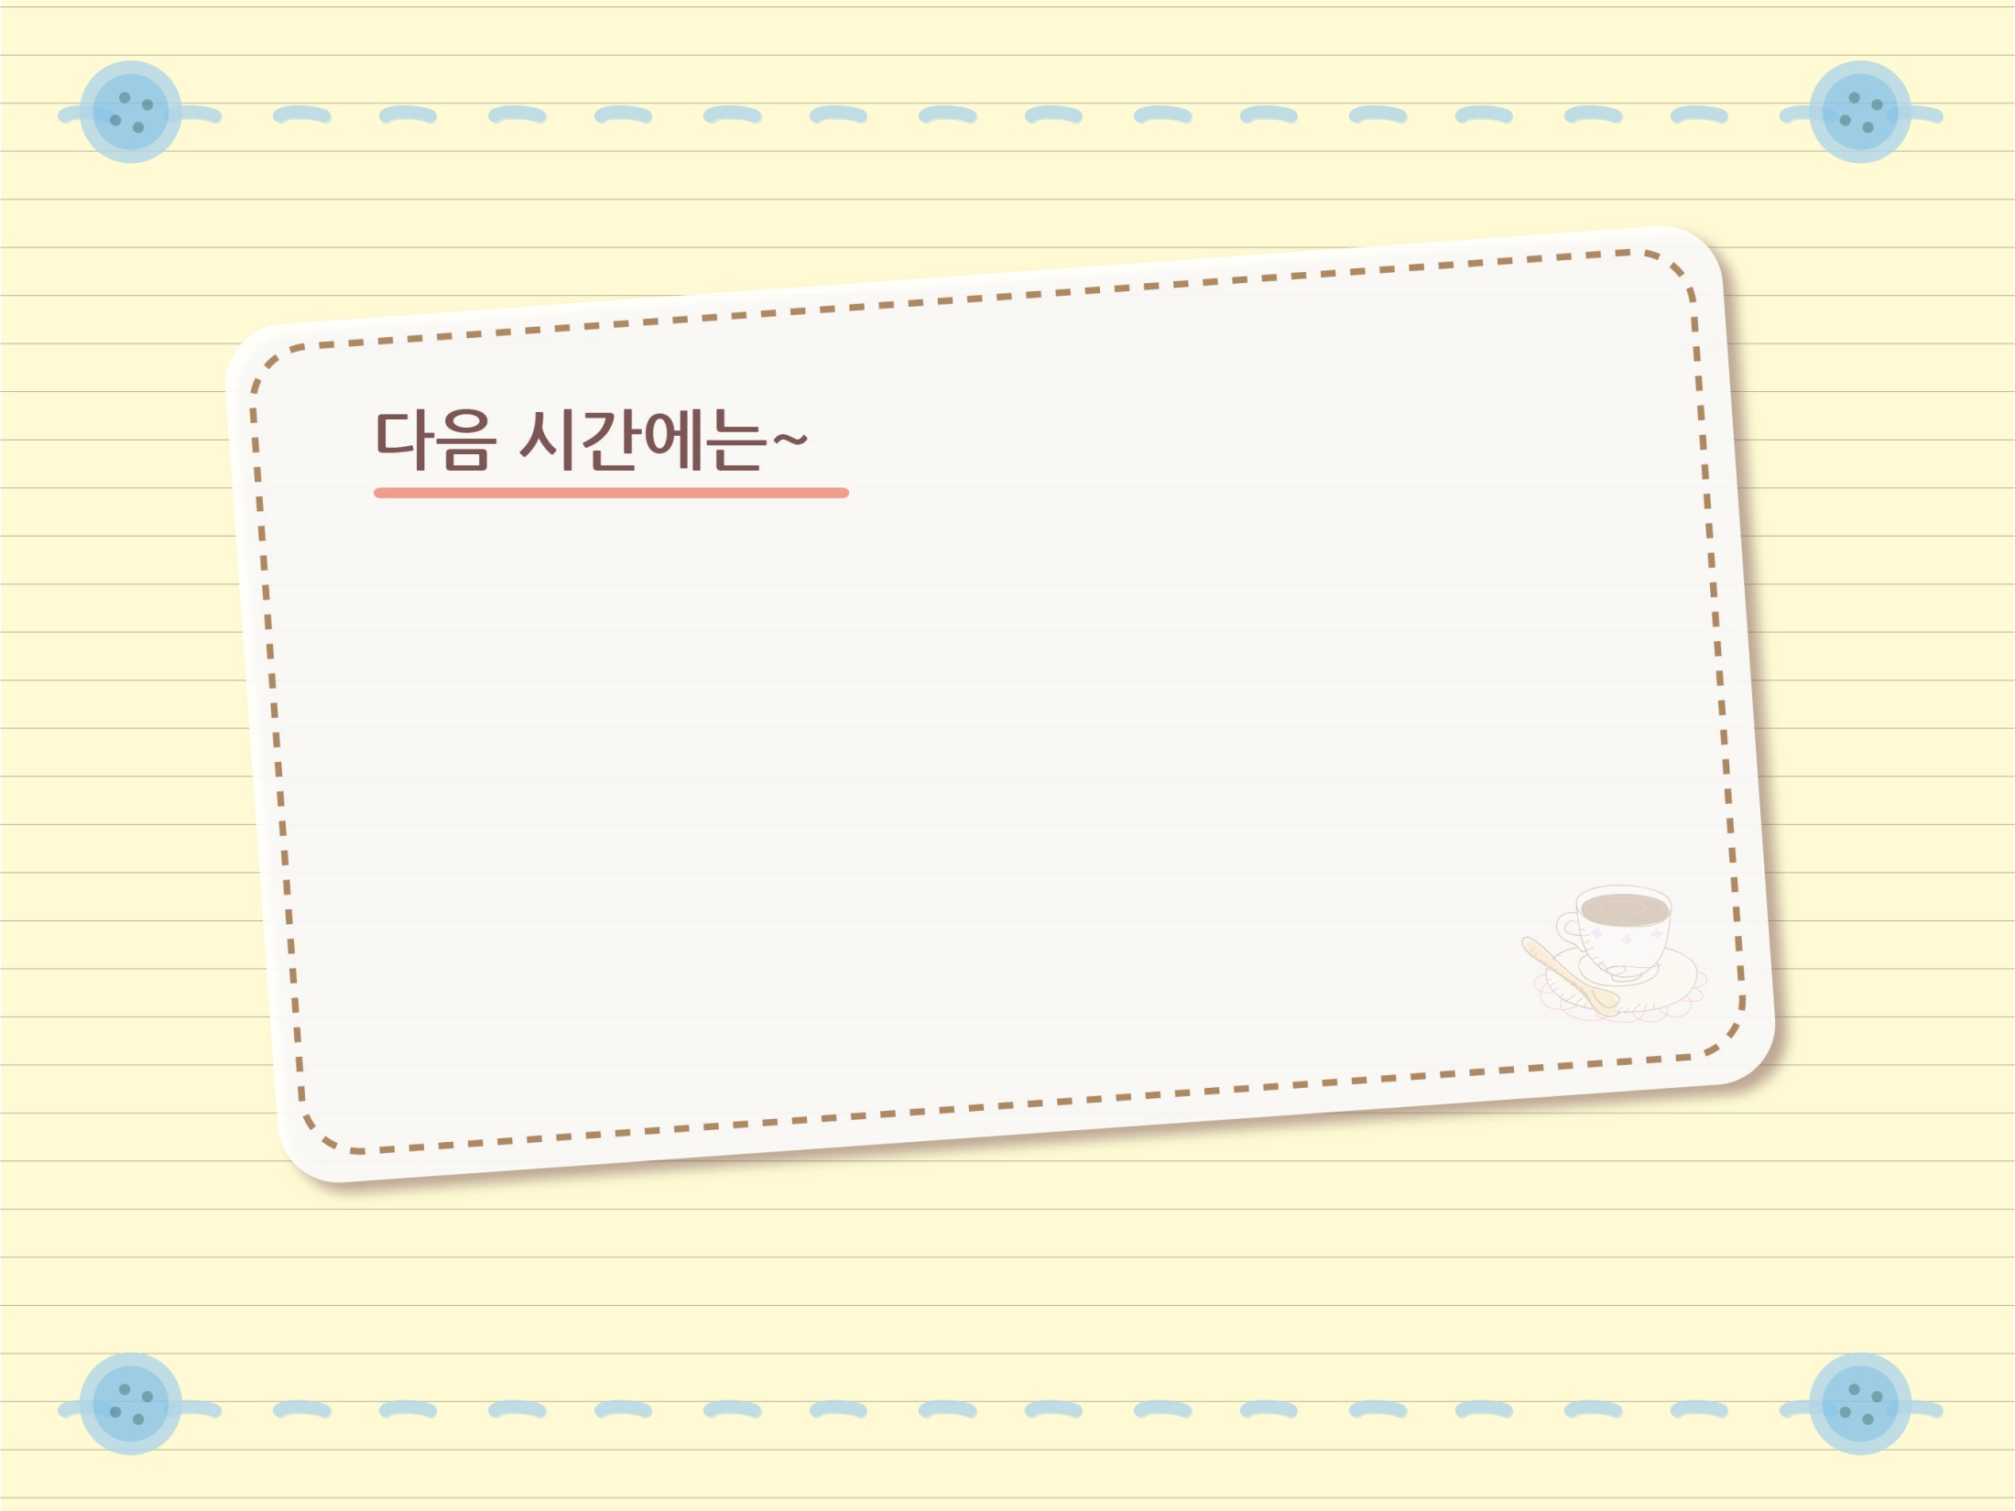
2
근로자의 권리에 대해 수업합니다.

